Slide 1

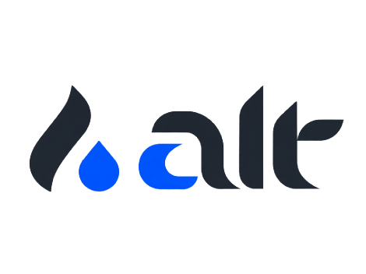


CHARTE DE MARQUE
ALT — Agence de développement web pour PME
NOTRE IDENTITÉ. NOS VALEURS. VOTRE CONFIANCE.
01/ 22

Slide 2



SOMMAIRE
Ce document présente les principes fondamentaux de l’identité visuelle de ALT afin d’assurer une communication cohérente et professionnelle et impactante sur l’ensemble des supports.
01. Marque
04. Couleurs
02. Logo
05. Applications
03. Typographie
06. Contact
02 / 22
NOTRE IDENTITÉ. NOS VALEURS. VOTRE CONFIANCE.

Slide 3
CHARTE DE MARQUE
01.
Marque
Message de la marque, vision de l’entreprise
NOTRE IDENTITÉ. NOS VALEURS. VOTRE CONFIANCE.
03/ 22

Slide 4




MESSAGE DE MARQUE
ATL est une agence de développement web dédiée aux PME. Notre mission : concevoir des sites webs sur mesure, performants et durables, qui renforcent leur présence en ligne et soutiennent leur croissance.
Ce document présente les fondamentaux de notre identité visuelle et les règles d’applications de notre marque
Nous croyons que la technologie doit être simple, utile et accessible. C’est pourquoi nous misons sur la clarté, la fiabilité et l’innovation utile pour transformer les idées de nos clients en expériences digitales impactantes.
À chaques étape, nous sommes un partenaire de confiance : à l’écoute, réactifs et engagés pour assurer des résultats concrêts et durables.
Clarté
Fiabilité
Innovation utile
04 / 22
Des solutions simples et transparentes, centrées sur vos objectifs.
Des engagements tenus, un support réactif et un accompagnement durable.
Des technologies modernes au service de la performance et de votre croissance.
NOTRE IDENTITÉ. NOS VALEURS. VOTRE CONFIANCE. solutions simples et transparentes, centrées sur vos objectifs.

Slide 5





HISTOIRE
DE MARQUE
Notre logo a été choisi pour incarner l’essence d’ALT et la promesse que nous faisons à nos clients.
Ce le symbole évoque un « A » stylisé construit à partir de formes géométriques.
Il incarne la solidité, la précision, la valeur et la construction.
Structure
Structure
Structure
Pour ALT, il représente une agence qui conçoit des sites webs solides, fiables et bien structurés.
Des technologies modernes au service de la performance et de votre croissance.
Des solutions simples et transparentes, centrées sur vos objectifs.
Des engagements tenus, un support réactif et un accompagnement durable.
Pour les PME, il reflète un partenaire sérieux qui bâtit une présence digitale durable.
05 / 22
NOTRE IDENTITÉ. NOS VALEURS. VOTRE CONFIANCE. solutions simples et transparentes, centrées sur vos objectifs.

Slide 6
CHARTE DE MARQUE
02.
Logo
Système de logo, structure et déclinaisons
NOTRE IDENTITÉ. NOS VALEURS. VOTRE CONFIANCE.
06/ 22

Slide 7

STRUCTURE
Sommet et extrémité arrondi
Le symbole ALT est construit à partir de formes géométriques simples et précises il évoque un « A » stylisé, symbole d’élévation et d’expertise. Son équilibre parfait traduit notre engagement envers la solidité, la précision et la valeur durable que nous construisons pour nos clients.
Inclinaison à 60°
1X
Forme en goutte / Diamant
Valeur et fiabilité
Pour symboliser la valeur, la précision et la construction.
60°
Lettre « A » stylisé.
Géométrie équilibré
Construction modulaire
1X
Stabilité et évolutivité
07 / 22
NOTRE IDENTITÉ. NOS VALEURS. VOTRE CONFIANCE. solutions simples et transparentes, centrées sur vos objectifs.

Slide 8
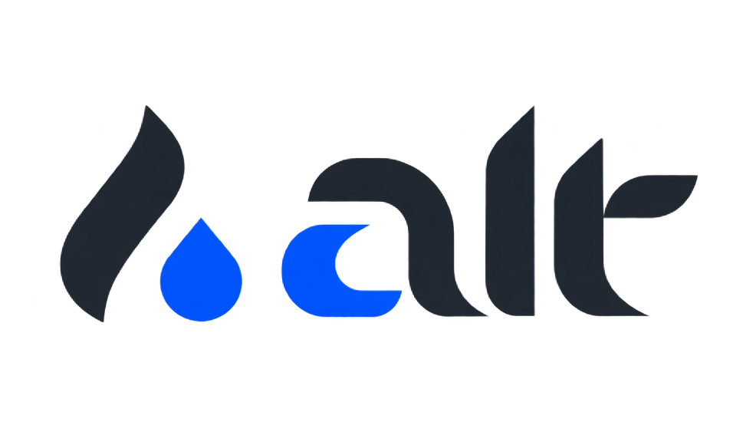

VERSION PRINCIPALE AVEC COULEUR
LOGO
PRINCIPAL
Le logo principal réunit le symbole et le logotype pour former une signature unique, moderne et mémorable.
VERSION PRINCIPALE SANS COULEUR
Cette combinaison assure une reconnaissance immédiate de la marque et renforce son positionnement.
la version principale avec couleur doit être priviligié pour les canaux de communications généralise de l’entreprise comme le site web de la boite ou ses réseaux sociaux et la version principale sans couleur doit être privilégié dans toutes les communications institutionnelles physiques (lettres, documents administratifs, enveloppes) et sur leurs équivalents digitaux.
08 / 22
NOTRE IDENTITÉ. NOS VALEURS. VOTRE CONFIANCE. solutions simples et transparentes, centrées sur vos objectifs.

Slide 9


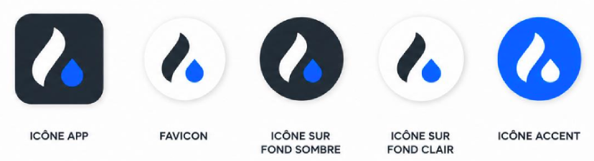
VERSION ALTERNATIVE
Logotype seul
Symbole seul
LOGO
SECONDAIRE
Cette sections présente les version secondaires du logo ALT. Ces déclinaisons . permettent une utilisation flexible tout en maintenant la cohérence et la reconnaissance de la marque dans plusieurs contextes différents
AFFICHAGE ALTERNATIF
Ces icônes permettent de garantir une reconnaissance instantanée de la marque ALT quel que soit le support ou la taille d’affichage.
09/ 22
NOTRE IDENTITÉ. NOS VALEURS. VOTRE CONFIANCE. solutions simples et transparentes, centrées sur vos objectifs.

Slide 10

CHARTE DE MARQUE
03.
Typo
Personnalité typographique et hiéarchie visuelle
NOTRE IDENTITÉ. NOS VALEURS. VOTRE CONFIANCE.
10 / 22

Slide 11
Famille recommandée
MANROPE
POLICE
Aa
ABCDEFGHIJKLMNOPQRSTUVWXYZ
L a police de marque ALT a été
sélectionnée pour refléter notre
identité contemporaine et assurer
une communication claire, lisible
et professionnelle, en ligne avec les
attentes des PME. Elle garantit une expérience de
lecture fluide sur tous les supports
numériques et imprimés.
abcdefghijklmnopqrstuvwxyz
0123456789
Graisses conseillées.
Lisibilité optimale
Regular
Style moderne
Medium
SemiBold
Bold
Adaptée au web et à l’impression
11 / 22
NOTRE IDENTITÉ. NOS VALEURS. VOTRE CONFIANCE. solutions simples et transparentes, centrées sur vos objectifs.

Slide 12

H1
Titre principal
/Titre
Utiliser pour
les titres de slides
H2
TYPOGRAPHIE
Sous-titre de section
Utiliser pour
les sections
/Sous-titres
Le symbole ALT est construit à partir de formes géométriques simples et précises il évoque un « A » stylisé, symbole d’élévation et d’expertise. Son équilibre parfait traduit notre engagement envers la solidité, la précision et la valeur durable que nous construisons pour nos clients.
Corps
Ceci est un exemple de texte courant. Il est conçu
pour offrir une lecture fluide, aérée e t agréable
sur tous les supports.
Utiliser pour
les paragraphes
/de texte
Lisibilité optimale
Légende
Ceci est un exemple de texte courant. Il est conçu
pour offrir une lecture fluide, aérée e t agréable
sur tous les supports.
Utiliser pour
les légendes et les notes
Style moderne
Adaptée au web et à l’impression
Bouton
/CTA
Appel à l’action
Utiliser pour
les boutons et CTAs
NOTRE IDENTITÉ. NOS VALEURS. VOTRE CONFIANCE. solutions simples et transparentes, centrées sur vos objectifs.
12 / 22

Slide 13
CHARTE DE MARQUE
04.
Couleur
Palette de couleurs et usages visuels
NOTRE IDENTITÉ. NOS VALEURS. VOTRE CONFIANCE.
13 / 22

Slide 14
COULEURS DE MARQUES
Les couleurs d'ALT ont été choisies
pour refléter notre positionnement
e t nos valeurs. Elles constituent u n
langage visuel cohérent qui renforce
la reconnaissance de notre marque
et soutient une communication claire
e t professionnelle auprès des PME.
Bleu ALT = innovation et confiance.
Gris ardoise = sérieux et stabilité
Gris clair = Clarté et vision
Bleu ALT
Gris Ardoise
Gris clair
#0156FC
#212933
#EBEBEB
14 / 22
NOTRE IDENTITÉ. NOS VALEURS. VOTRE CONFIANCE.

Slide 15
COULEURS DE MARQUES
La palette de couleurs ALT se
compose de teintes principales et
secondaires, conçues pour offrir
clarté, hiérarchie et cohérence sur
tous nos supports.
Chaque couleur dispose de
variations tonales (tintes) permettant
d'assurer souplesse, accessibilité
et cohérence visuelle dans tous les
contextes d'utilisation.
100%
#0156FC
100%
#0156FC
100%
#EBEBEB
80%
#3478FC
80%
#3478FC
100%
#F2F2F2
60%
#6690FC
60%
#6690FC
100%
#F5F5F5
Bleu ALT : Pour les accents, liens, boutons d’actions, éléments interactifs.
Gris ardoise : Textes principaux, tirages, éléments de structure.
Gris clair : Pour les fonds, les surfaces, les textes secondaires.
20%
#CDDDFC
20%
#CDDDFC
100%
#FCFCFC
NOTRE IDENTITÉ. NOS VALEURS. VOTRE CONFIANCE.
15 / 22

Slide 16
CHARTE DE MARQUE
05.
support
Papeterie, cartes et déclinaisons de marque
NOTRE IDENTITÉ. NOS VALEURS. VOTRE CONFIANCE.
16 / 22

Slide 17
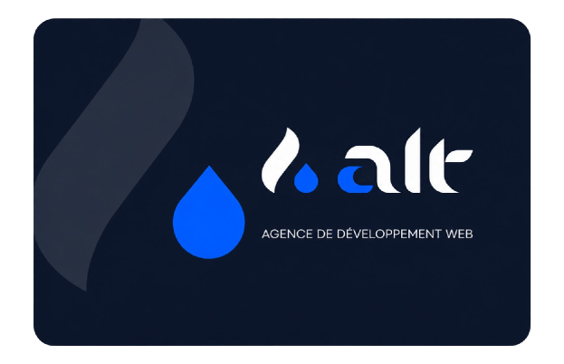
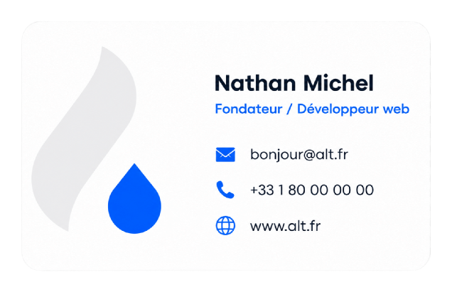
CARTE DE VISITE
La carte de visite ALT reflète notre
identité avec clarté et professionnalisme.
Elle assure une présentation mémorable
e t facilite les échanges.
Chaque élément est conçu pour
garantir une lecture rapide et une
impression durable.
Recto impactant
Verso informatif
Constraste fort
Recto
Verso
17 / 22
NOTRE IDENTITÉ. NOS VALEURS. VOTRE CONFIANCE.

Slide 18
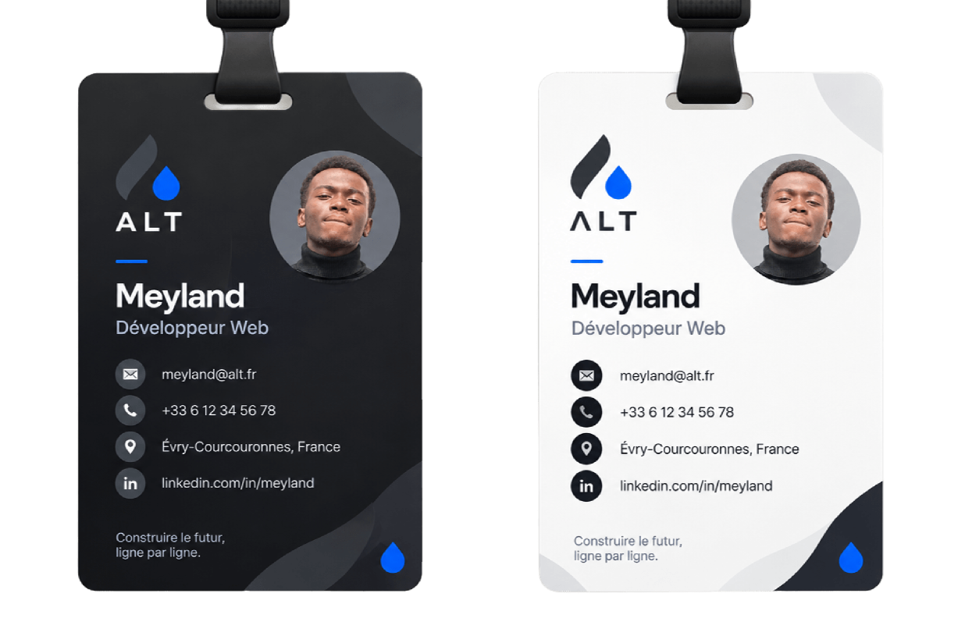
CARTE DE VISITE NOMINATIVE
La carte de visite ALT reflète notre
identité avec clarté et professionnalisme.
Elle assure une présentation mémorable
e t facilite les échanges.
Chaque élément est conçu pour
garantir une lecture rapide et une
impression durable.
Recto impactant
Verso informatif
Constraste fort
NOTRE IDENTITÉ. NOS VALEURS. VOTRE CONFIANCE.
Verso
18 / 22

Slide 19
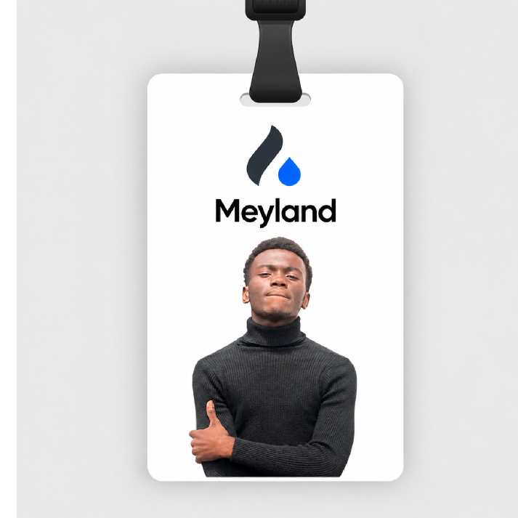
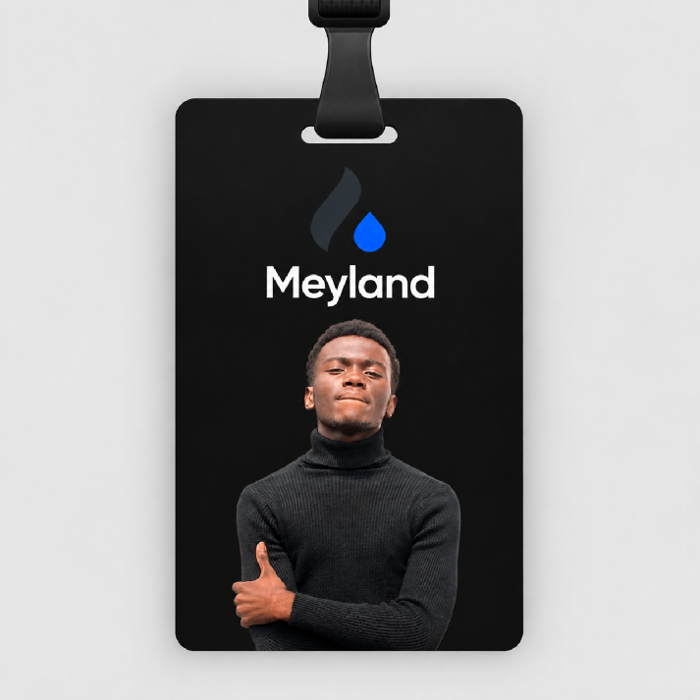
CARTE DE VISITE NOMINATIVE
La carte de visite ALT nominative est un véritable outil d’identification et de communication. Elle permet à chaque collaborateur de présenter clairement son identité, son poste et ses coordonnées. Son design soigné renforce l’image professionnelle d’ALT et facilite les échanges avec les clients, partenaires et collaborateurs. Pensée pour être simple, lisible et mémorable, elle assure une présentation cohérente de l’entreprise à chaque rencontre.
NOTRE IDENTITÉ. NOS VALEURS. VOTRE CONFIANCE.
Recto
19/ 22

Slide 20










ICONOGRAPHIQUE
L'iconographie ALT s'appuie sur des
formes simples e t lisibles pour illustrer
nos expertises et accompagner
nos messages avec clarté. DÉVELOPPEMENT HÉBERGEMENT SÉCURITÉ
Cohérente avec notre identité
visuelle, elle renforce la compréhension
et la mémorisation d e nos contenus
digitaux.
Développement
Hébergement
Sécurité
Analytique
Traits fins et réguliers
Paramètres
Tableau de bord
Croisssance
Projets
Angles adoucis
Accent bleu maitrisé
20 / 22
NOTRE IDENTITÉ. NOS VALEURS. VOTRE CONFIANCE.
Mobile
Équipe

Slide 21







CONTACT
Vous avez un projet, une question
o u l'envie de collaborer avec nous ?
Nous serions ravis d'échanger avec
vous.
Notre équipe est à votre écoute
pour vous accompagner dans la
création d'expériences web
pertinentes, performantes et
durables.
E - mail
Site - web
Téléphone
Instagram
Traits fins et réguliers
Angles adoucis
Localisation
Équipe
20 / 22
NOTRE IDENTITÉ. NOS VALEURS. VOTRE CONFIANCE.

Slide 22

MERCI
MERCI pour votre attention
ALT — Agence de développement web pour PME
Construisons des expériences web, claires, modernes et durables.
NOTRE IDENTITÉ. NOS VALEURS. VOTRE CONFIANCE.
22 / 22

